Slide 1
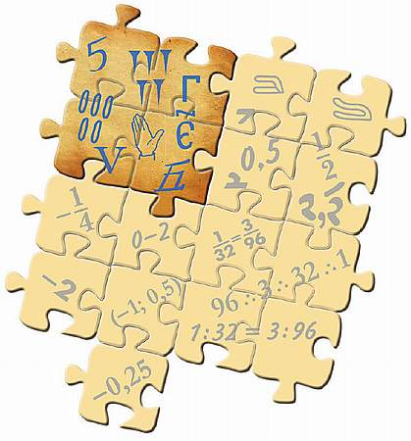
Сенина Г., Сенин В., МАОУ СОШ №4 г. Корсаков
6
Модуль числа
ПОВТОРЕНИЕ
http://seninvg07.narod.ru/
метапредмет – задача

Slide 2

Ц
Задачи урока
Положительные и отрицательные числа
Противоположные числа
Модуль числа
Вычислять значения выражений, содержащих натуральные, целые, положительные и отрицательные числа, обыкновенные и десятичные дроби, выполнять преобразования чисел и выражений.
Выбирать способ сравнения чисел, вычислений, применять свойства арифметических действий для рационализации вычислений.
Решать задачи из реальной жизни, применять математические знания для решения задач из других предметов.
Решать задачи разными способами, сравнивать, выбирать способы решения задачи.
Осуществлять самоконтроль выполняемых действий и самопроверку результата вычислений

Slide 3


Работаем с книгой
Какую прямую называют координатной?
С помощью какого символа обозначают отрицательное число?
Что такое координата точки на прямой?
Как называют точку, изображающую число нуль?
Какие числа называют: а) неотрицательными; б) неположительными?
Как называют числа, отличающиеся только знаками?
Как записывают число, противоположное числу m?
Какое число противоположно нулю?
Существует ли число, имеющее два противоположных ему числа?
Какие числа называются целыми?
Что такое модуль числа? Как его обозначают?
Что является модулем положительного числа или числа О?
Что является модулем отрицательного числа?
Может ли модуль какого-нибудь числа быть отрицательным числом?
?

Slide 4
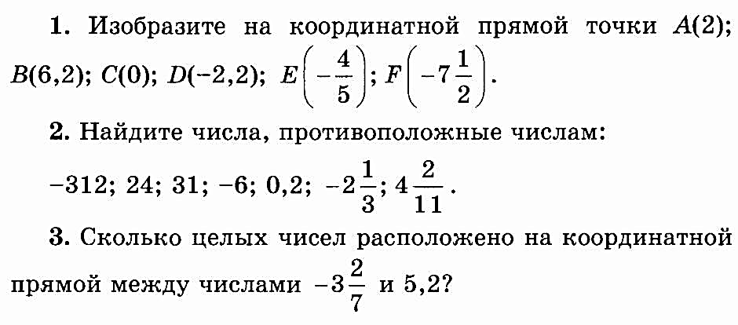
П
Повторяем

Slide 5
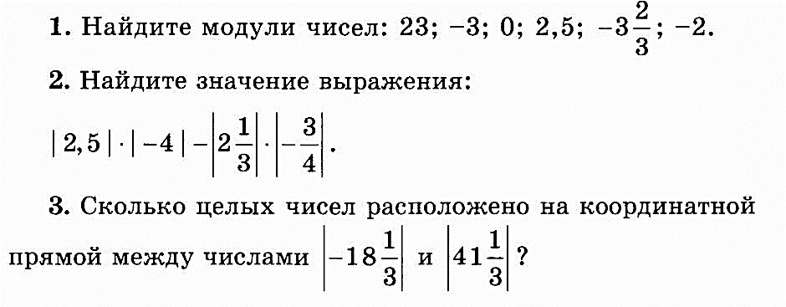

?
Проверь себя

Slide 6

ь
Итоги
В Вавилоне, Египте и Греции отрицательные числа до нашей эры
не использовали. Если при вычислении получалось отрицательное число,
то считалось, что решения не существует. Первые сведения об отрицательных
числах встречаются в книгах китайских учёных. Чжан Цань
(II в. до н. э.) в книге ≪Арифметика в девяти книгах≫ приводит правила
действий с отрицательными числами. Отрицательные числа считали как
долг, а положительные — как имущество. Были известны лишь правила
сложения и вычитания положительных и отрицательных чисел; правила
умножения и деления не применялись.
Домашнее задание: § 4, п.24-26, № П.98-99, (стр. 136)

